Slide 1
Нуклеиновые кислоты.
Строение, свойства и функции

Slide 2
У органическим веществам относятся:
ЖИРЫ
БЕЛКИ
НУКЛЕИНОВЫЕ
КИСЛОТЫ
СОЛИ
УГЛЕВОДЫ
ВОДА

Slide 3
Что правильно?
Инсулин – это фермент
Адреналин – это гормон
Гемоглобин – это белок

Slide 4
Антитело – это…
РАДИКАЛ
МОНОМЕР
БЕЛОК

Slide 5
К полисахаридам относятся:
САХАРОЗА
КРАХМАЛ
ГЛЮКОЗА
ХИТИН
РИБОЗА

Slide 6
Мономерами нуклеиновых кислот
являются?
АМИНОКИСЛОТЫ
НУКЛЕОТИДЫ
ГЛИЦЕРИН
МОНОСАХАРИДЫ

Slide 7
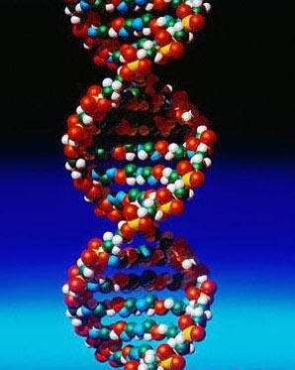

Slide 8
Строение нуклеотида
О
Азотистое основание
Р
Углевод пентоза
Дезоксирибоза - ДНК
Рибоза - РНК

Slide 9
Виды азотистых оснований
ДНК
РНК
аденин (А)
тимин (Т)
гуанин (Г)
цитозин (Ц)
аденин (А)
Урацил (У)
гуанин (Г)
цитозин (Ц)

Slide 10
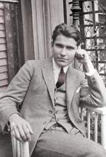
Правила Чаргаффа
А = Т
Г = Ц
А+Г = Т+Ц

Slide 11
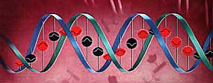
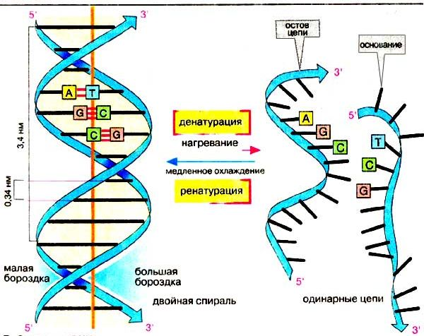
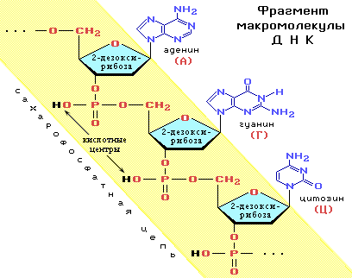
Принцип комплемнтарности – это строгое соответствие азотистых оснований при образовании двойной спирали ДНК:
А = Т
Г ≡ Ц

Slide 12
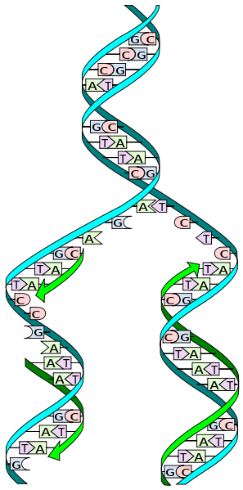
Репликация ДНК
Процесс репликации – раскручивание двойной спирали ДНК под действием фермента и синтез комплементарной ДНК.
Это полуконсервативный процесс, так как две дочерние молекулы ДНК содержат по одной цепочке от материнской ДНК, а одну синтезируют по принципу комплементарности.

Slide 13
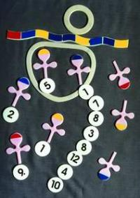
РНК
Азотистое основание
А, Г, Ц, У
Р
рибоза
Р - РНК
И (М) - РНК
И (М) - РНК
Т - РНК
Все виды РНК – посредники в передаче информации от ДНК к белку. Все РНК встречаются в рибосоме.

Slide 14
ПОВТОРИМ
1.Нуклеиновые кислоты были открыты в ________ году
в результате исследований, проведённых ____________
1) 1868 г а) Уотсоном
1886 г б) Мишером
1935 г в) Криком
2. Комплементарный значит:
а) парный; б) сложный; в) дополняющий
3. Количество водородных связей в фрагменте ДНК:
А – Т
Г – Ц
Ц – Г
Т - А
а) 4; б) 8; в) 10

Slide 15
Задание на дом:
§ (прочесть, ответить на вопросы)
Придумайте сказку, историю, научно-фантастический рассказ о том, что ДНК в клетке исчезло. К чему это может привести?

